Slide 1
স্বাগতম
ইঞ্জিনিয়ার নূর মোহাম্মদ
(বি.এস.সি ইন-কম্পিউটার সাইন্স এন্ড ইঞ্জিনিয়ারিং)
(প্রভাষক, তথ্য ও যোগাযোগ প্রযুক্তি)
কানিজ ফাতেমা গার্লস্‌ স্কুল এন্ড কলেজ

Slide 2
তথ্য ও যোগাযোগ প্রযুক্তি
অষ্টম শ্রেণি

Slide 4
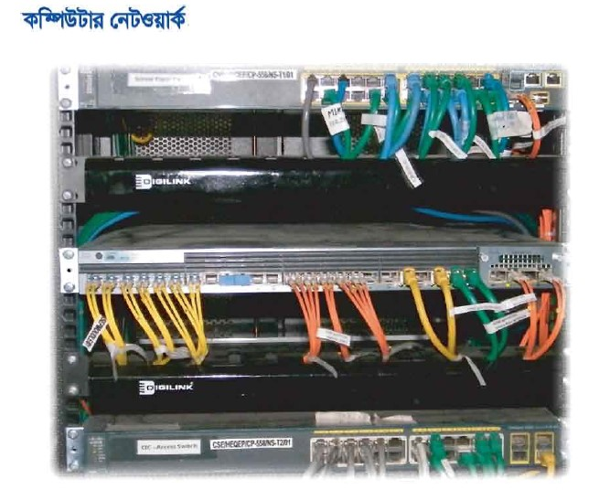

Slide 5
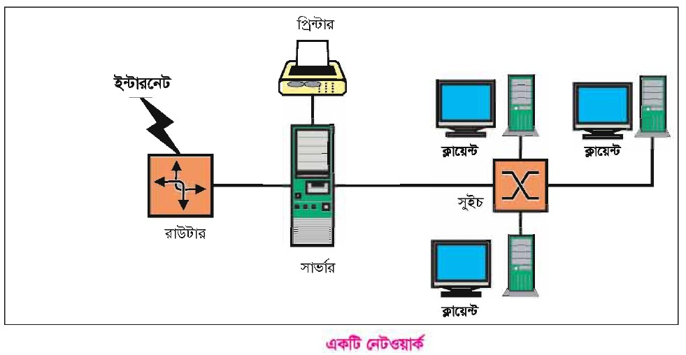

Slide 7
ধন্যবাদ সবাইকে
মোবাইল- ০১৭১৫ ৩৭৭ ৩৭৭
ই-মেইল- nmeducation1981@gmail.com

